Slide 1

Grinkiškio Jono Poderio gimnazija
Elektros srovės stipris
2023 m
Darbą atliko: Samanta Žviedrytė ir Arnas Mižutavičius
Mokytoja: Erika Dzežulskienė

Slide 2


Turinys
Teorija
A. M. Amperas
Praktinis darbas
Uždavinių sprendimas
Testas
Tai įdomu
Naudota literatūra

Slide 3

Žinome, kad elektros srovė – kryptingas elektros krūvių judėjimas. Dar kitaip įvardijamas kaip, kryptingas laisvųjų elektringųjų dalelių judėjimas.
Praktikoje suprantame kas yra oro srovės stipris, vandens srovės stipris.
Problema: Kas yra elektros srovės stipris?

Slide 4
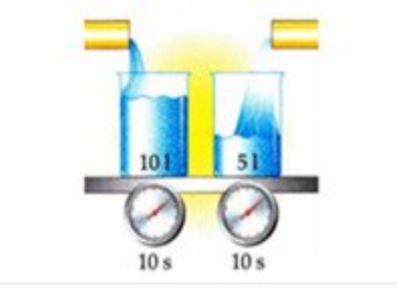
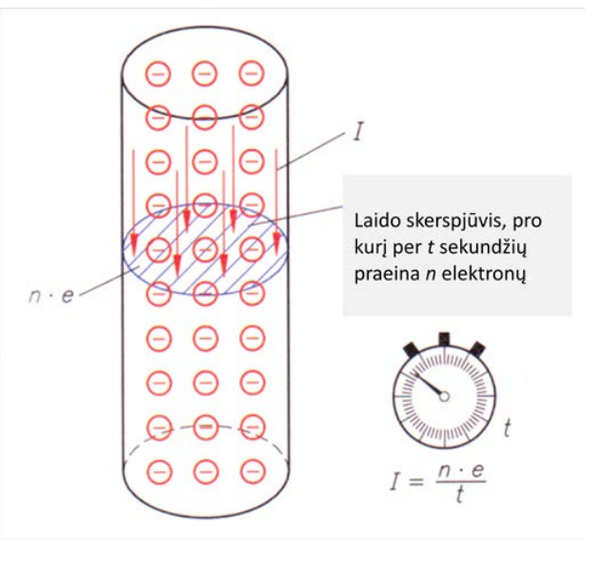
Elektros srovę galima palyginti su iš vamzdžio tekančiu vandeniu.
Srovės stipris rodo kokio didumo elektros krūvis pernešamas laidininko skerspjūviu per 1 s.

Slide 5
Elektros kiekio paaiškinimas

Slide 6
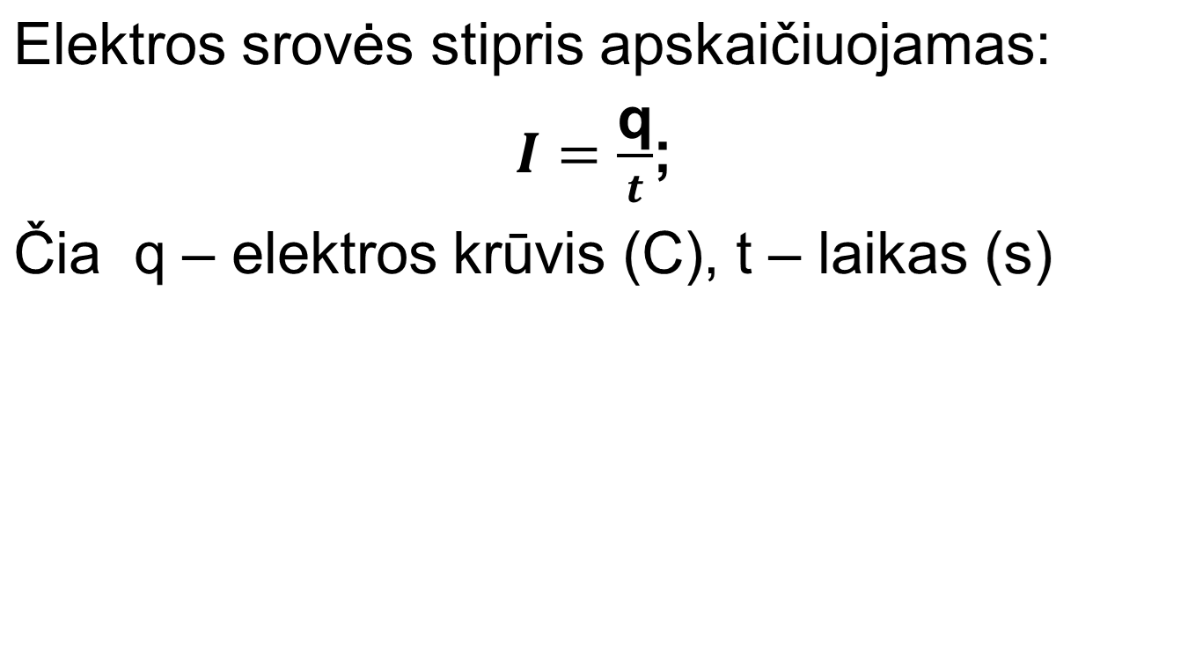
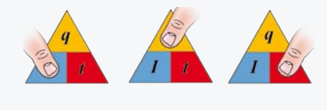
Elektros srovės stipris – skaliarinis dydis, lygus elektros krūviui, kuris praeina pro laidininko skerspjūvio plotą per laiko vienetą.

Slide 7
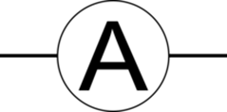
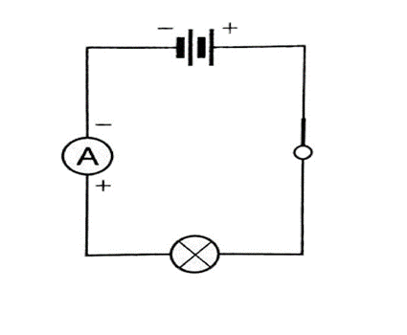
Elektros srovės stipris matuojamas specialiu prietaisu – ampermetru . Elektrinėje schemoje jis žymimas šiuo sutartiniu simboliu.
Į elektros grandinę ampermetras visada jungiamas nuosekliai : teigiamasis srovės šaltinio polius prie teigiamojo ampermetro gnybto, neigiamasis šaltinio polis – prie neigiamojo ampermetro gnybto.

Slide 8
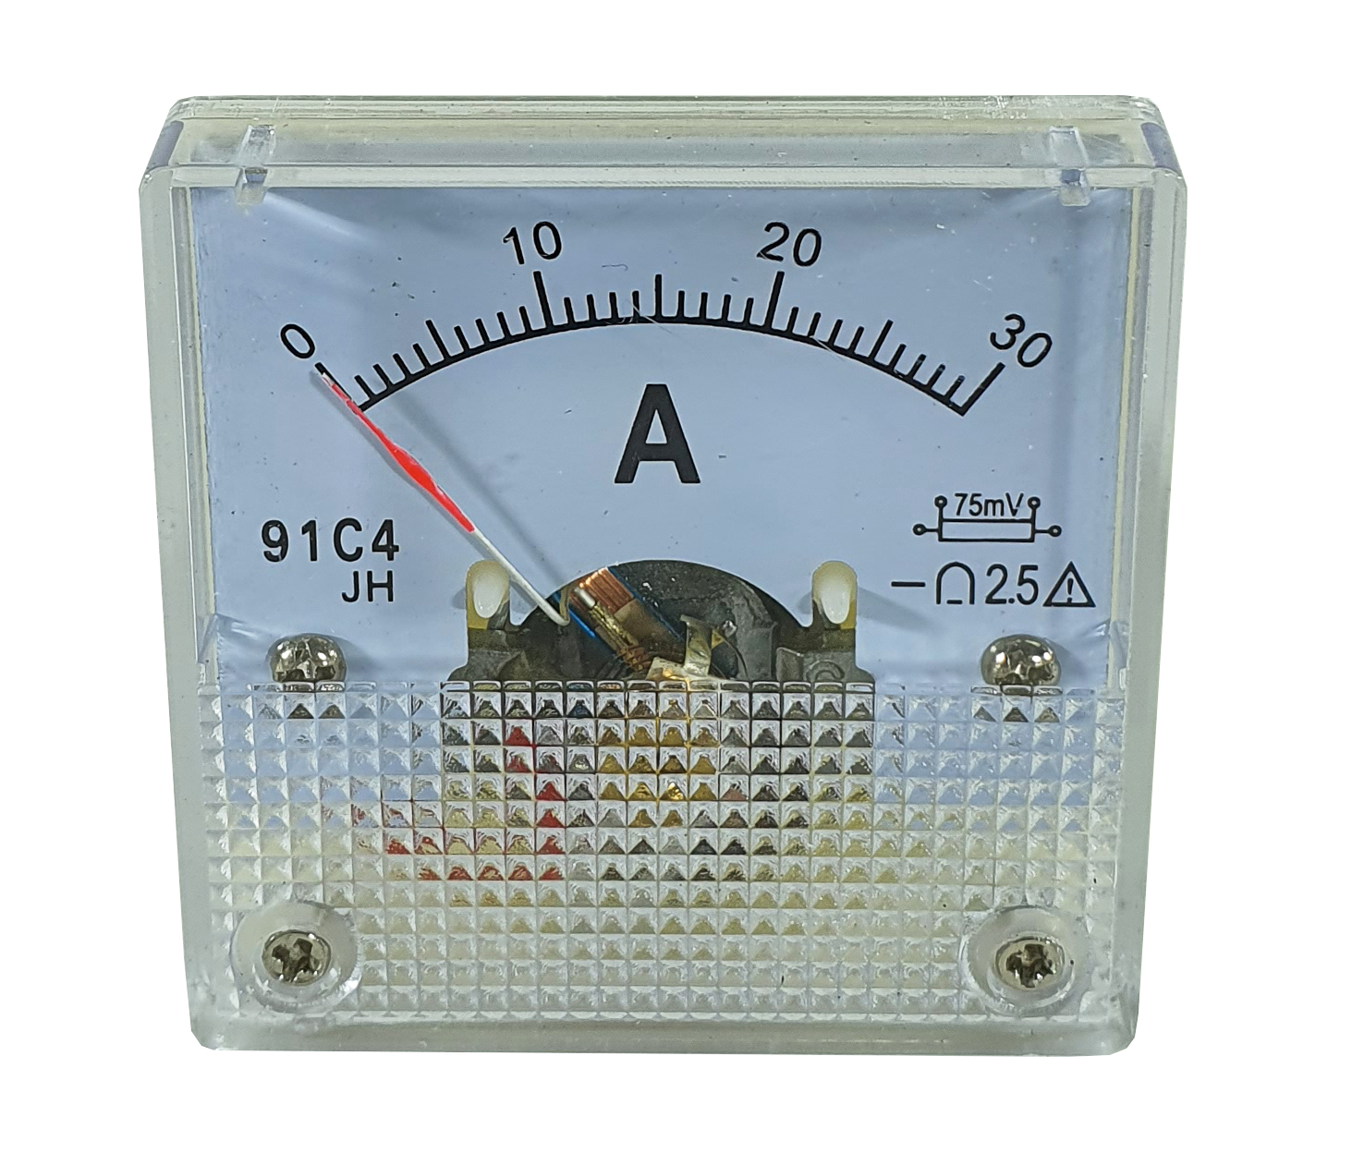
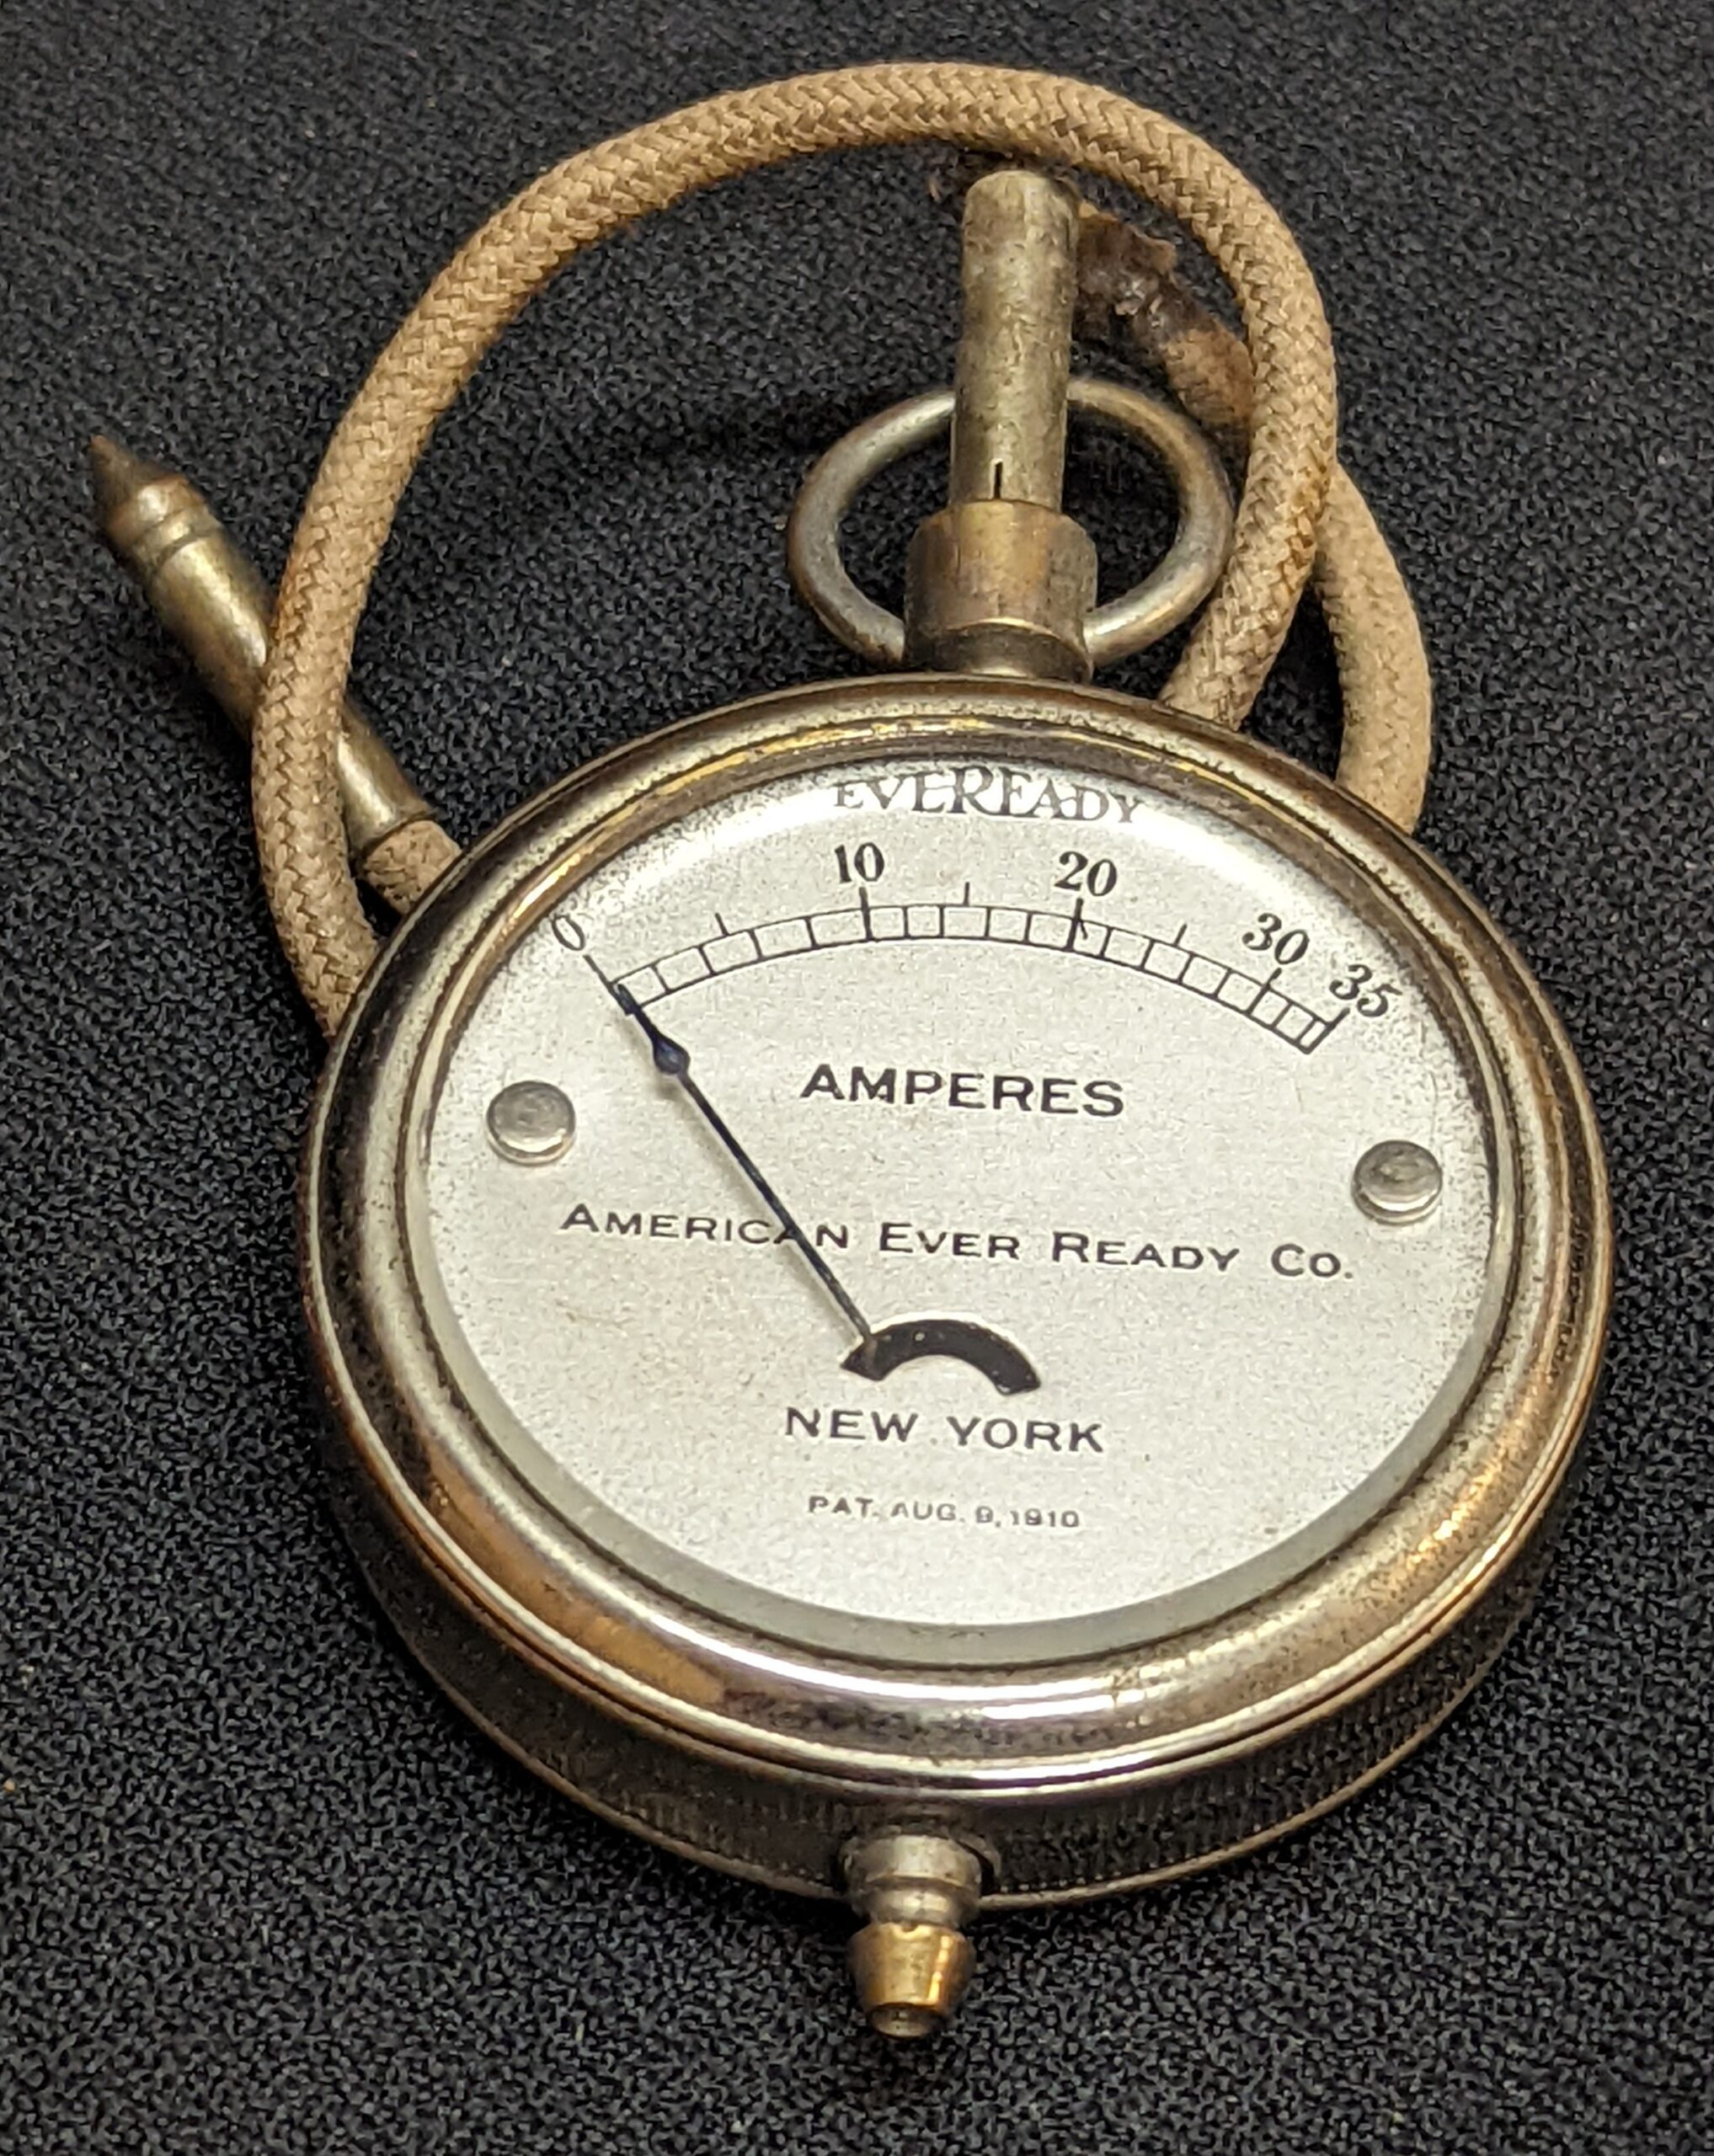
Ampermetras – prietaisas, skirtas matuoti elektros srovės stiprį grandinėje.
Niujorkas
Nuo 0 iki 35 amperų
Radijo baterijų matuoklis
Patentas 1910 m

Slide 9
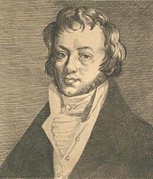
A. M. Amperas
A. M. Amperas (André-Marie Ampère, 1775 m. sausio 20 d. Lione – 1836 m. birželio 10 d.) - prancūzų fizikas ir chemikas
Augo išsilavinusioje šeimoje, niekada neėjęs į mokyklą Amperas įgijo puikų išsilavinimą. Kai Andrėjui sukako 17 metų jo tėvas buvo giljotinuotas už dalyvavimą sukilime, tad jaunuolis ėmė versti dirbdamas matematikos mokytoju, taip pat dirbo korepetitoriumi politechnikos mokykloje Paryžiuje, po to vadovavo fizikos katedroje.

Slide 10
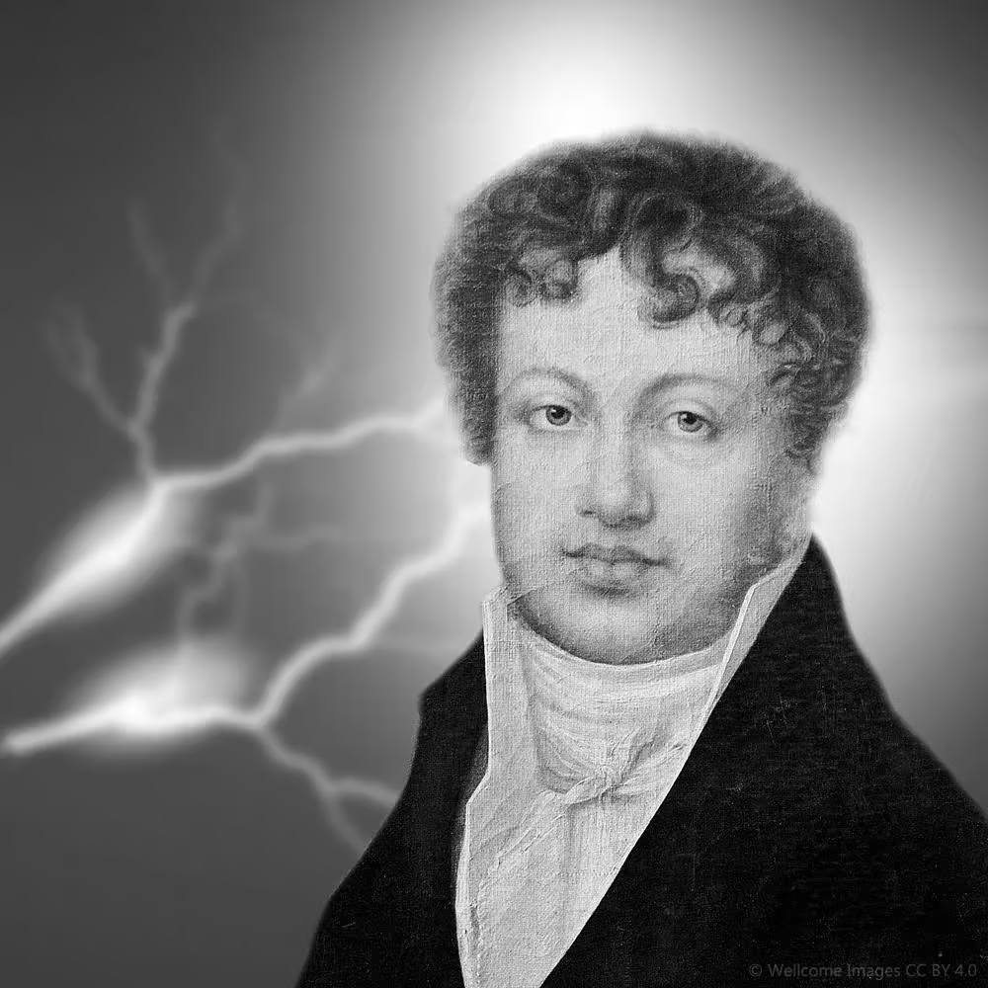
A. M. Amperas
Amperas suformulavo elektros srovės sąveikos taisyklę. Ištyrė, kad tarp dviejų paraleliniu laidininkų kuriuose teka vienoda kryptinė elektros srovė prisitraukia laidai, o jeigu skirtingom atstumia laidus. Amperas išrado magnetinį efektą. Pateikė kiekybinį dviejų srovės elementų sąveikos dėsnį. Išrado komutatorių, elektromagnetinį telegrafą.
Amperas pateikė kiekybinį dviejų srovės elementų sąveikos dėsnį.
ištyrė magnetizmo teoriją.
1822 m. Amperas išrado elektrinės ritės magnetinį efektą – solenoido.
išrado komutatorių, elektromagnetinį telegrafą.
Šio mokslininko vardu elektros srovės stipris vadinamas ,,amperais’’, o matavimo prietaisas ,,ampermetras’’

Slide 11
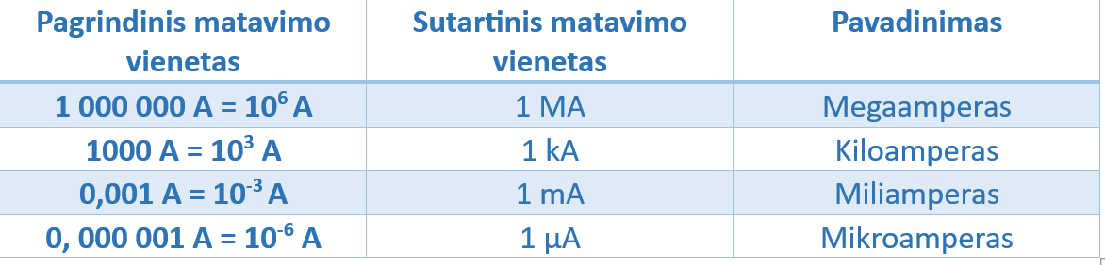
Praktikoje naudojami matavimo vienetai

Slide 12
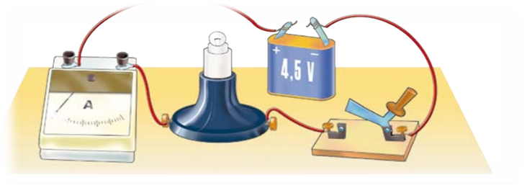
Praktinis darbas
Elektros srovės stiprio matavimas
Darbo tikslas: Darbo priemonės:
Ampermetru išmatuoti Galvinė baterija, mokyklinis
elektros srovės stiprį. Ampermetras, multimetras, jungiklis,
elektros lemputė, jungiamieji, laidai.
Bandymo Nr. | Ampermetro įjungimo vieta | Elektros srovės stipris | Matavimo paklaida
1 | Tarp neigiamo šaltinio poliaus ir jungtuko
2 | Tarp teigiamojo srovės šaltinio poliaus ir lemputės
3 | Tarp lemputės ir jungiklio

Slide 13
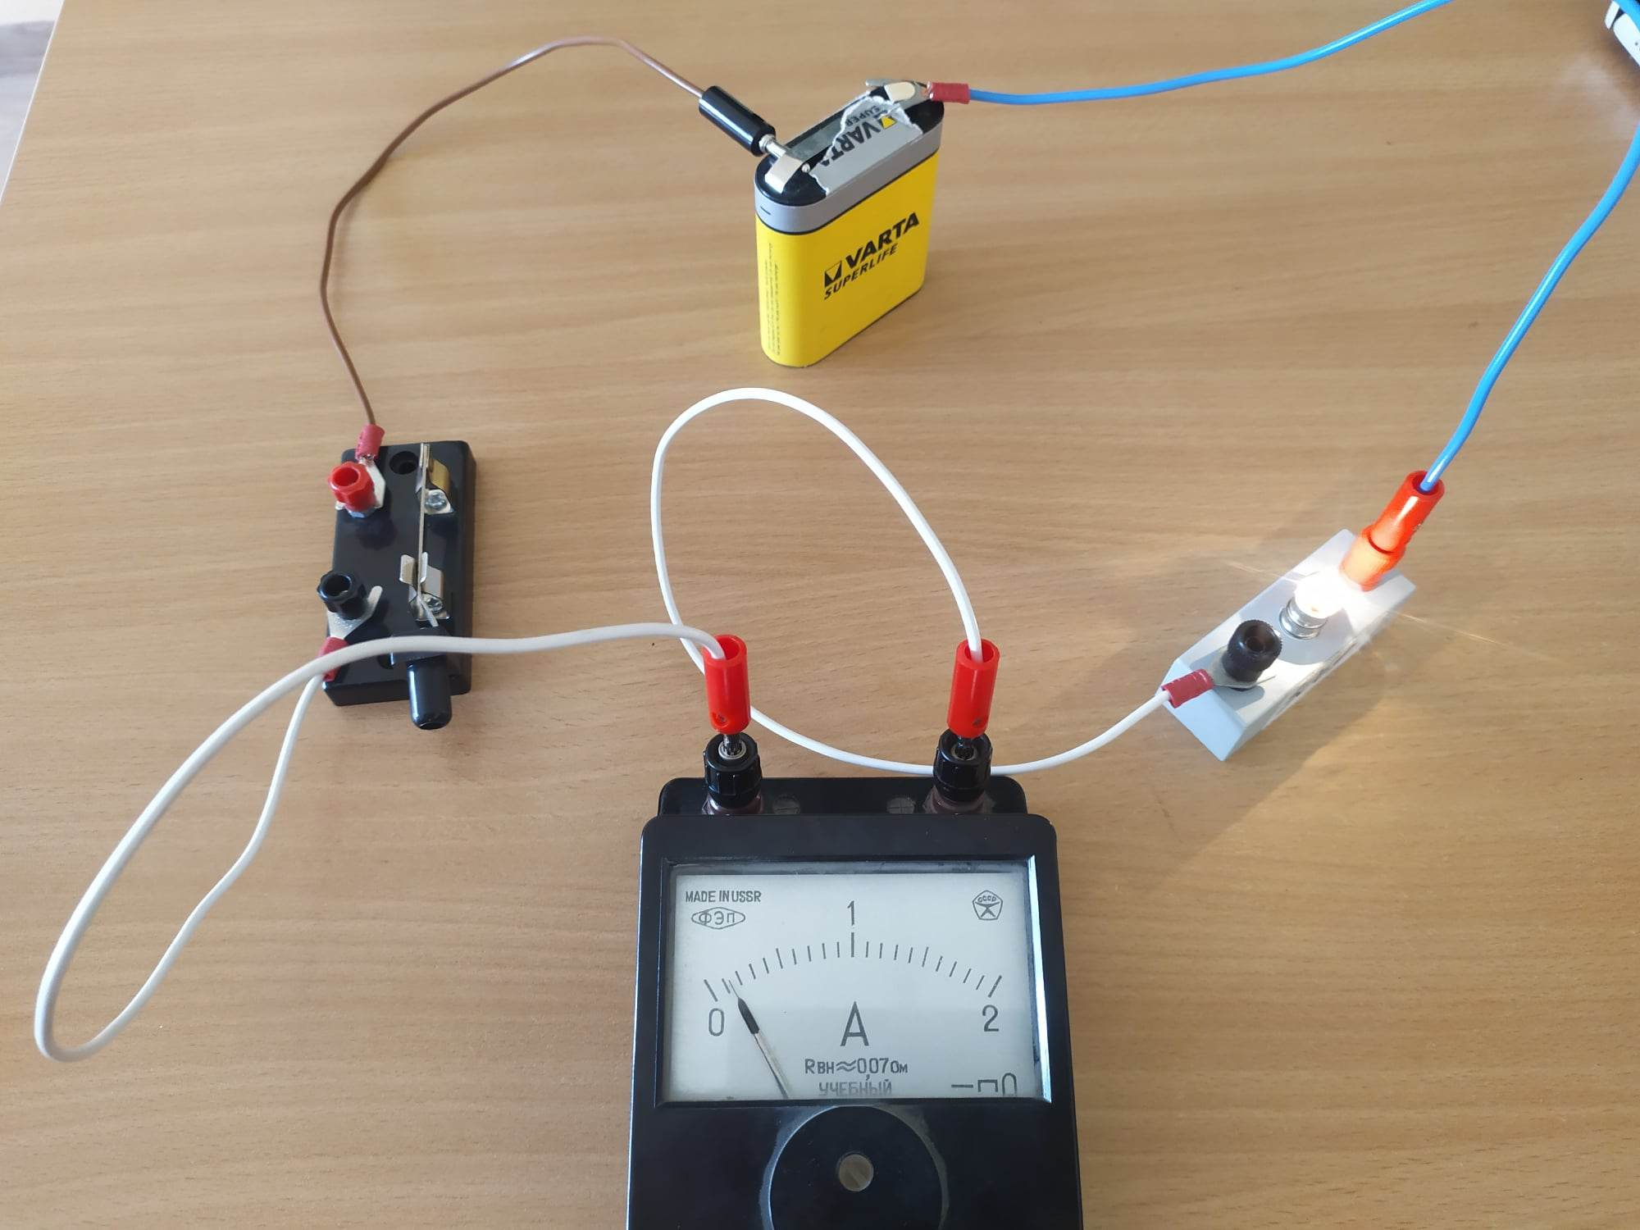
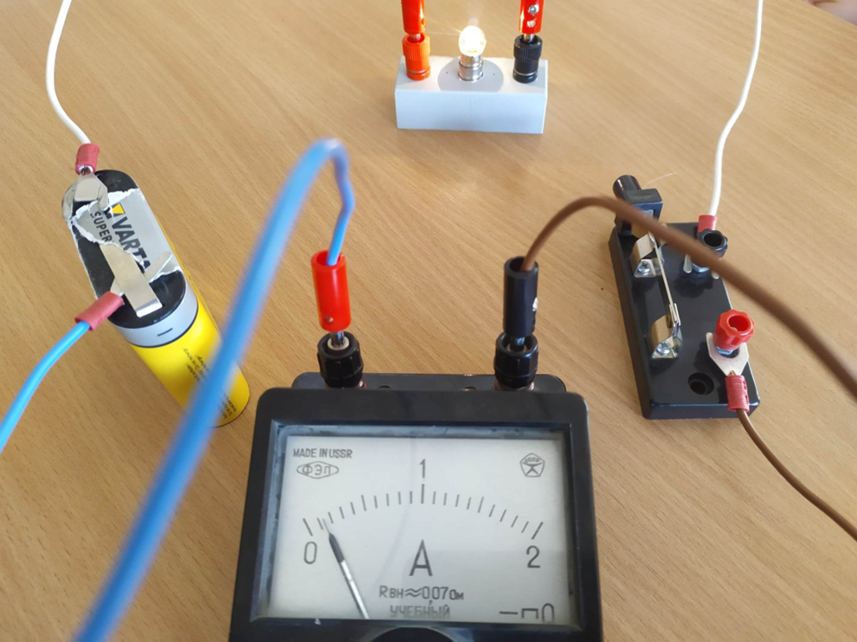
Darbo eiga:

Slide 14
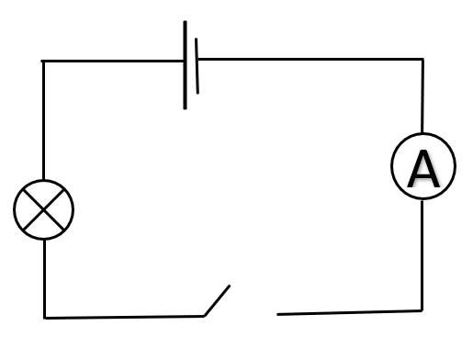
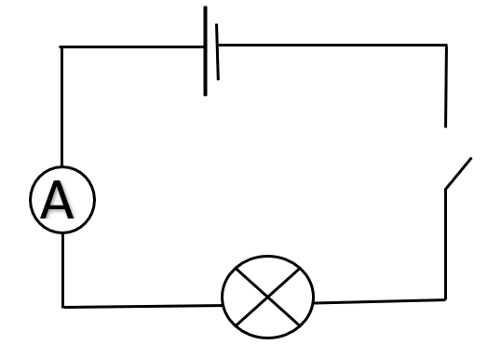
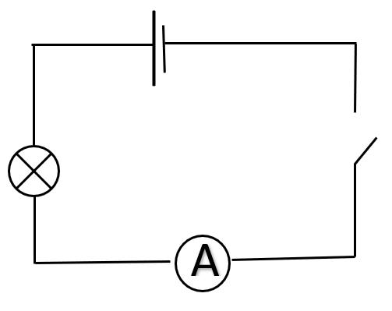
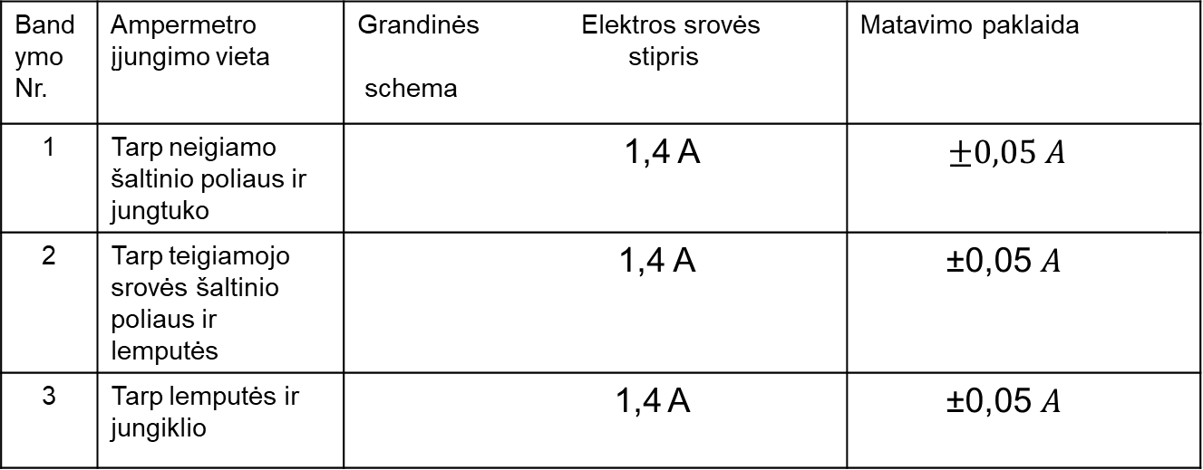
Gautus duomenis surašėmė į lentelę
Bandymo Nr. | Ampermetro įjungimo vieta | Grandinės Elektros srovės stipris schema | Matavimo paklaida
1 | Tarp neigiamo šaltinio poliaus ir jungtuko | 1,4 A | $$±0,05 A$$
2 | Tarp teigiamojo srovės šaltinio poliaus ir lemputės | 1,4 A | ±0,05 𝐴
3 | Tarp lemputės ir jungiklio | 1,4 A | ±0,05 𝐴
Išvada: Elektros srovės stipris grandinėje visur vienodas

Slide 15
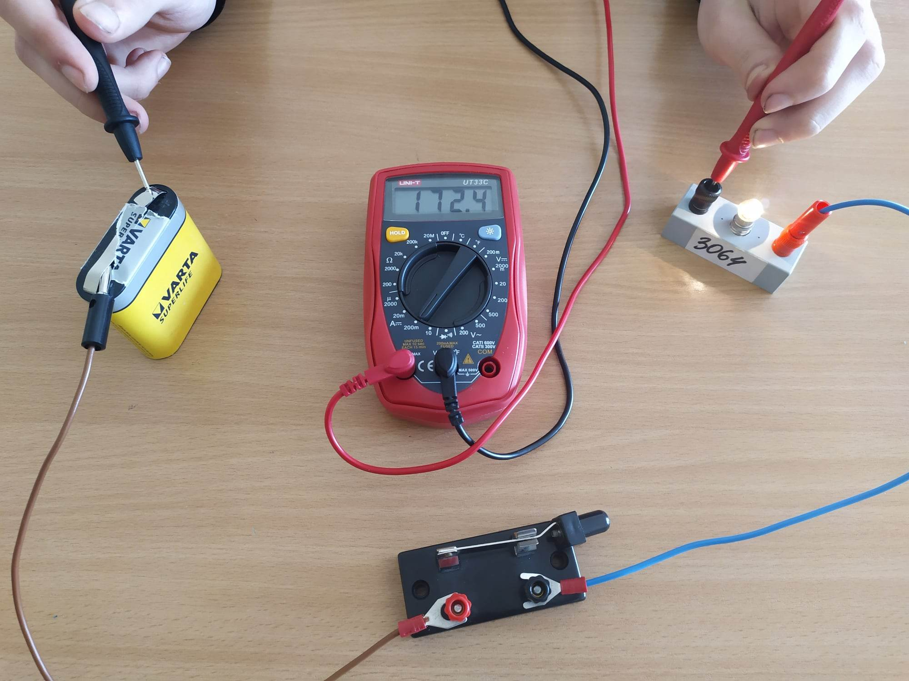
Pabandėmė srovės siprį išmatuoti naudojant multimetrą
Išvada: Pasitvirtino anksčiau gauta išvada.
Matuojant skaitmenine priemone gavome šiek tiek tikslesnius duomenis

Slide 16
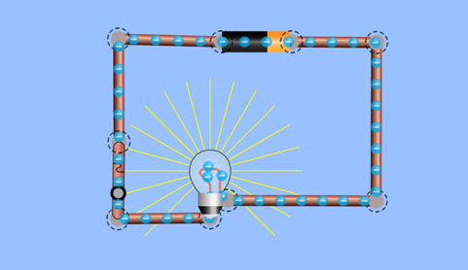
Ir dar kartą pabandėme atlikti matavimus naudojant skaitmenines priemones.
Kviečiame ir Jus tai padaryti.

Slide 17

Uždavinių sprendimas
Testas

Slide 18
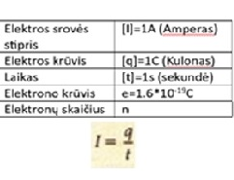


Paruoštukas
Koks elektros srovės stipris teka grandine, jei per 5min prateka 300C elektros krūvis?
Uždavinio sprendimas

Slide 19
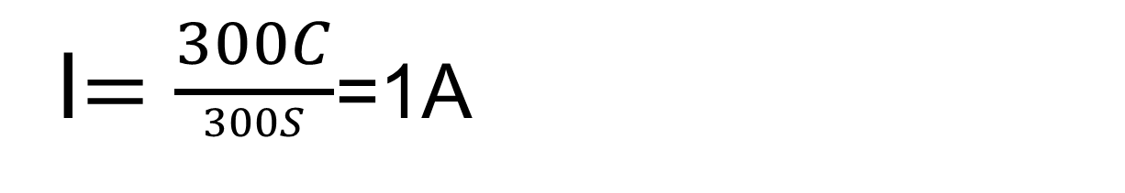
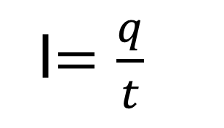
R D
I t= 5min=300s
q= 300C
I$=\frac{q}{t}$
I$=\frac{300C}{300S}$=1A
Ats.: 1 A

Slide 20

Paruoštukas
Koks elektros krūvis prateka grandine, jei per 15s sukuriamas 25kA elektros srovės stipris. Elektrinę grandinę sudaro lemputė, srovės šaltinis, ampermetras ir laidai. Nubraižykite grandinę.
Uždavinio sprendimas

Slide 21
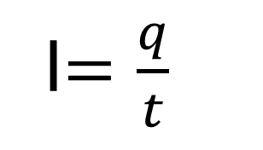
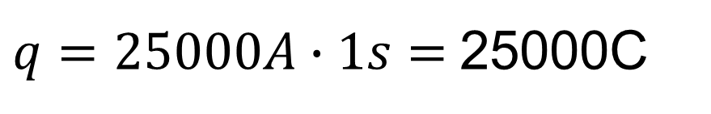
Raskite sąsiuvinio lapo slėgį į stalo paviršių, kai lapo plotas – 310 ·10⁻⁴ m², masė – 3,1·10⁻⁴kg.
R D
q t= 15s.
I= 25kA= 25000A
I$=\frac{q}{t}$
$$q=I∙t$$
$q=25000A∙1s=$25000C
A
Ats.: 25000C.

Slide 22
Koks elektros srovės stipris teka grandine, jei per 50 min prateka 15000 elektronų?
Paruoštukas
Uždavinio sprendimas

Slide 23
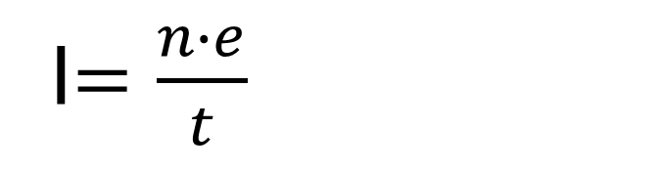
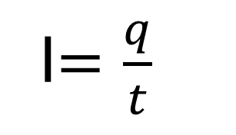
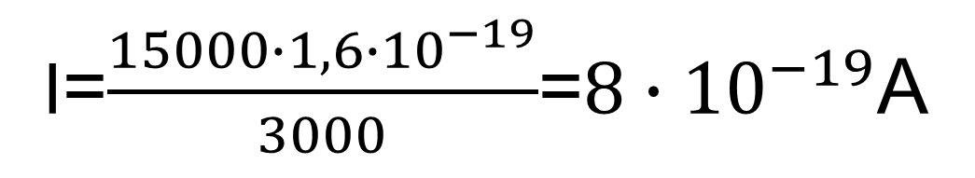
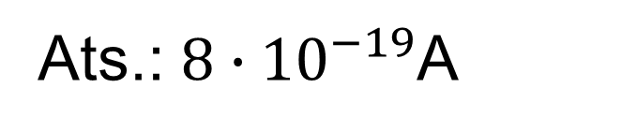
Raskite sąsiuvinio lapo slėgį į stalo paviršių, kai lapo plotas – 310 ·10⁻⁴ m², masė – 3,1·10⁻⁴kg.
R D
I t= 50min=3000s
n= 15000
I$=\frac{q}{t}$
I$=\frac{n∙e}{t}$
I=$\frac{15000∙1,6∙{10}^{−19}}{3000}$=$8∙{10}^{−19}$A
Ats.: $8∙{10}^{−19}$A

Slide 24
Paruoštukas
Ant lemputės užrašyta 0,28 A. Kiek elektronų pratekėjo per 2s degant lemputei?
Uždavinio sprendimas

Slide 25
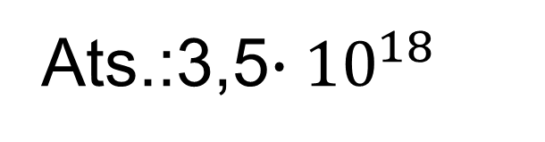
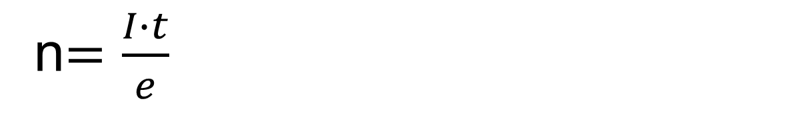
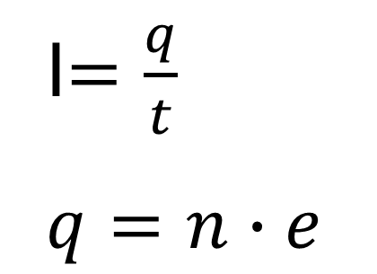
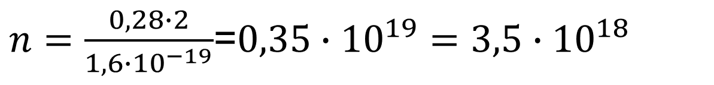
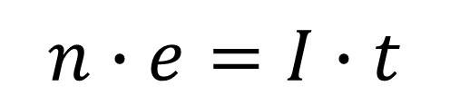
Raskite sąsiuvinio lapo slėgį į stalo paviršių, kai lapo plotas – 310 ·10⁻⁴ m², masė – 3,1·10⁻⁴kg.
R D
n I= 0,28A
t= 2s
I$=\frac{q}{t}$
$q=$ $n∙e$
$$n∙e=I∙t$$
n$=\frac{I∙t}{e}$
$n=\frac{0,28∙2}{1,6∙{10}^{−19}}$=$0,35∙{10}^{19}=3,5∙{10}^{18}$
Ats.:3,5$∙{10}^{18}$

Slide 26
Paruoštukas
Kiek laiko truko žaibas, jeigu jo kanalu pratekėjo 60C krūvis, esant 50kA srovei?
Uždavinio sprendimas

Slide 27
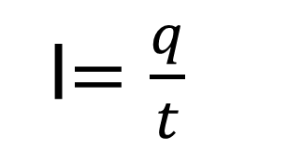

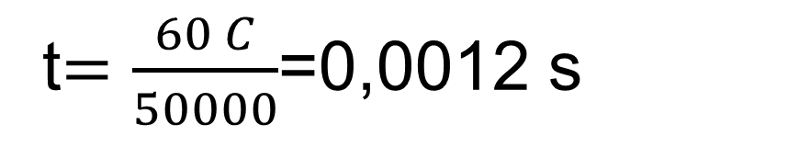
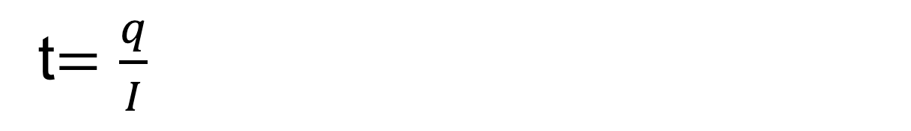
Raskite sąsiuvinio lapo slėgį į stalo paviršių, kai lapo plotas – 310 ·10⁻⁴ m², masė – 3,1·10⁻⁴kg.
R D
t I= 50 kA
$q=60C$
I$=\frac{q}{t}$
t$=\frac{q}{I}$
t$=\frac{60 C}{50000}$=0,0012 s
Ats.: 0,0012 s

Slide 28

Per 4 s srovė laidininke padidėjo nuo 1 iki 5 A. Nubraižykite srovės stiprumo ir laiko grafiką. Koks krūvis per šį laiką praėjo per laidininko skerspjūvį?
Uždavinio sprendimas

Slide 29

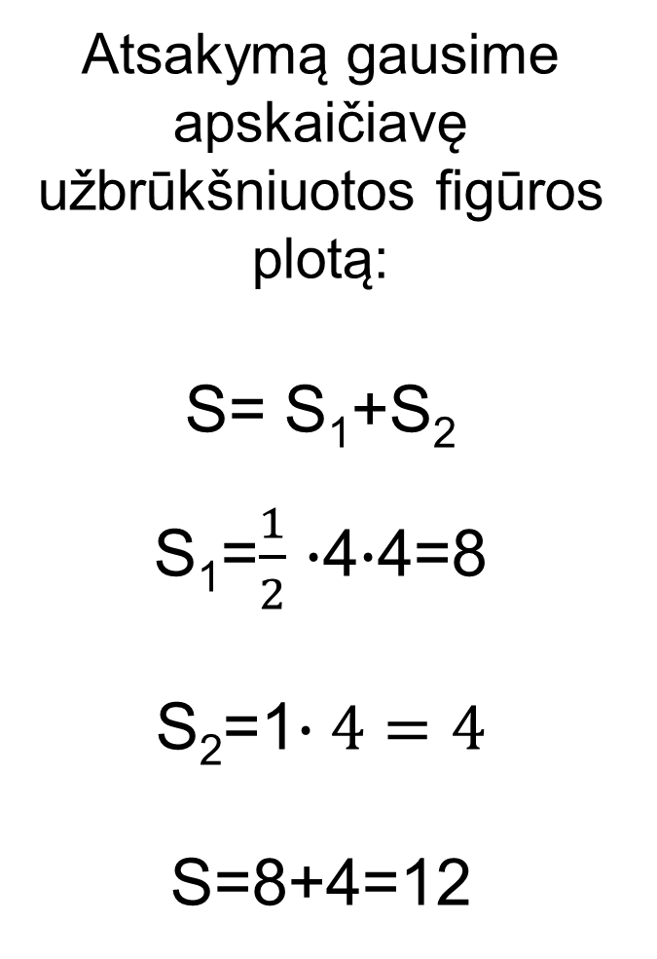
Atsakymą gausime apskaičiavę užbrūkšniuotos figūros plotą:
S= S₁+S₂
S₁=$\frac{1}{2}$ $∙$4$∙$4=8
S₂=1$∙4=4$
S=8+4=12
Ats.: 12 C

Slide 30

Testas
Pradėti

Slide 31
TAIP
NE
Ne
1.
Srovės stiprio matavimo vienetas Amperas
2.
Jungiant ampermetrą į elektros grandinę teigiamasis srovės šaltinio polius jungiamas prie teigiamojo ampermetro gnybto
3.
Srovės stiprio matavimo prietaisas Voltmetras
4.
Ampermetras į grandinę jungiamas nuosekliai
Pasitikrink

Slide 32
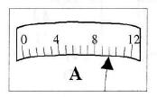
TAIP
NE
Ne
1.
I = q/t
2.
Elektros srovė – netvarkingas elektros krūvių judėjimas.
3.
I=q*t
4.
Šis Ampermetras rodo 9,6 A
Pasitikrink

Slide 33
TAIP
NE
Ne
1.
3A =0,03 kA
2.
1kA= 1000 A
3.
2,5 MA = 2500000 A
4.
20mA=0,02 A
Pasitikrink

Slide 34
Tai įdomu
Kasdien Žemėje sužaibuoja maždaug 100 000 kartų, bet šis reiškinys yra taip sunkiai prognozuojamas, kad mokslininkams labai sunku vykdyti efektyvius, sistemingus tyrimus. Laimei, aparatas, besispjaudantis žaibais, egzistuoja. Sistema, vadinama impulso srovės generatoriumi, gali sukurti dirbtinius žaibus, kuriuose srovės stiprumas gali siekti dešimtis tūkstančių amperų. Natūralus žaibo išlydis paprastai būna 20 000-30 000 amperų stiprumo. X. Li, naudodamas dirbtinių žaibų generatorių, sugebėjo laidyti žaibus, kuriuose srovės stiprumas svyravo nuo 5 iki 50 tūkst. amperų. Ir šių išlydžių metu pasiekta beveik 9500 ºC temperatūra – beveik dukart aukštesnė, nei Saulės paviršiuje.

Slide 35
Naudota literatūra:
Vladas Valentinavičius. Fizika 9
Stanislovas Jakutis ir kt. Fizikos uždavinynas
https://www.wikipedia.org/
https://phet.colorado.edu/sims/html/circuit-construction-kit-dc/latest/circuit-construction-kit-dc_all.html
https://www.15min.lt/verslas/naujiena/mokslas-it/

